Slide 1

Yo en la escuela naval
Brigadier mayor
A.Soto M.
1°H

Slide 2
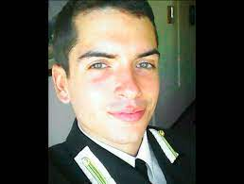
Mejor alumno

Slide 3
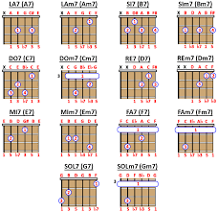
Mejores notas

